Slide 1

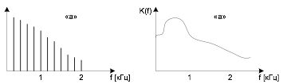
Речевые сигналы

Slide 2
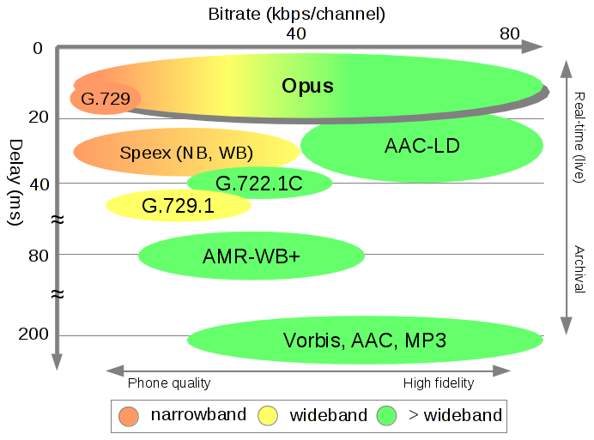
Речевые кодеки. OPUS

Slide 3



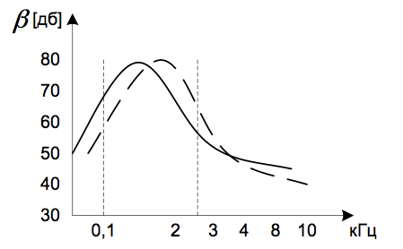
Энергетический спектр
спектральная плотность среднеквадратичного значения звукового давления
- минимум звукового давления, которое слышно на частоте 600-800Гц
- полоса 1Гц
Notes:
Для объективной оценки уровня шумов приходится осуществлять псофометрическое взвешивание.
Метод неравномерного взвешивания шума в полосе частот речевого сигнала 0,3 3,4 кГц. Весовые коэффициенты выбираются таким образом, чтобы кривая псофометрического взвешивания резко спадала на частотах, лежащих ниже 700 и выше 2800 Гц

Slide 4
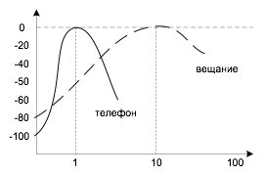
Энергетический спектр

Slide 5

Оценка количества информации при преобразовании в цифровой сигнал
Для нормального восприятия: =3100Гц;
Порог слышимости:
Мощность шума, при которой передача более менее удовлетворительна:

Slide 6
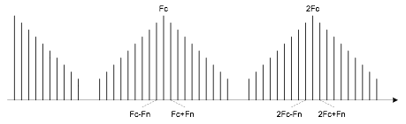
Спектр TV - сигнала
- частота полукадра.
Notes:
Каждый кадр разбивается на 625 строк.
Передача осуществляется полукадрами за четные строки, затем за каждую вторую нечетные.

Slide 7

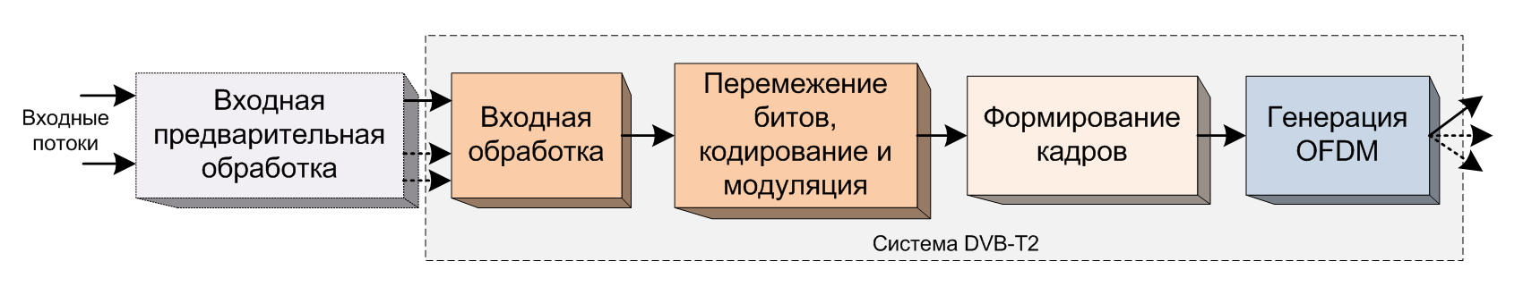
Цифровая передача ТВ - сигнала

Slide 8
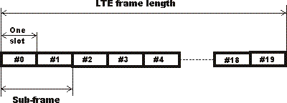
Структура кадра в РТС

Slide 9
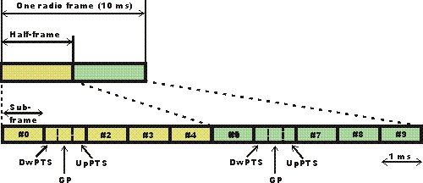
Структура кадра в РТС

Slide 10
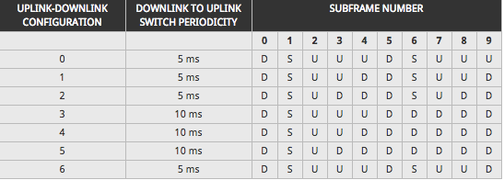
Структура кадра в РТС

Slide 11
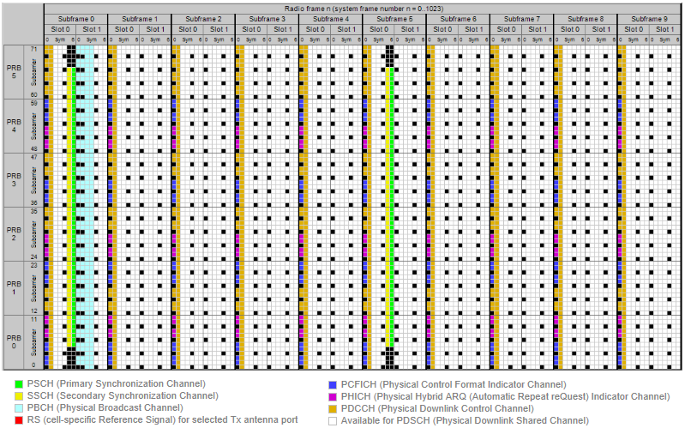
Структура кадра в РТС

Slide 12
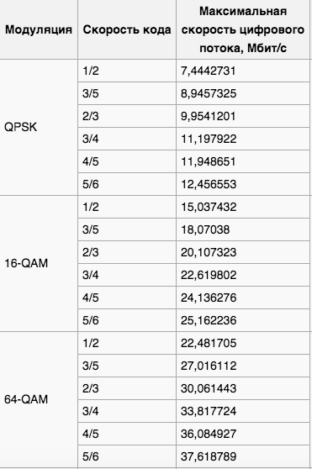
Цифровая передача ТВ - сигнала

Slide 13
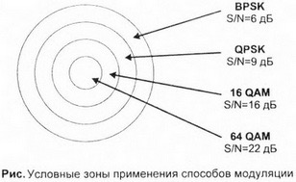
Цифровая передача ТВ - сигнала

Slide 14
Основные х-ки информ. пр-сов и каналов в функциональной среде информобмена в ИВС
Информационный поток:
(Lсообщ/Tсообщ)
[бит/сек]
Пропускная способность:
(ПСдоб.лин=minTслед^-1)
Ширина канала:
(Nлин)
[бит/такт обмена]
Скорость распределения информации:
(C*Vраспр= )

Slide 15
Условие физической реализуемость пр-са информ обмена по интерфейсу
Информационный поток <= ПСдоп

Slide 16
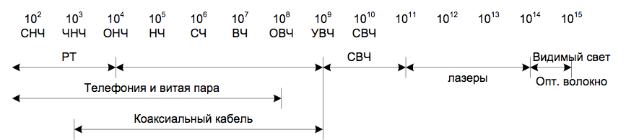
Каналы связи
Классификация каналов связи по характеру используемых диапазонов частот:

Slide 17
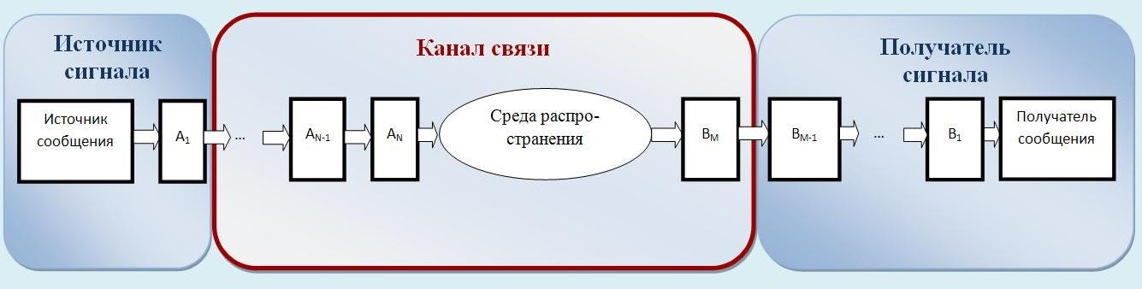
Каналы связи
Notes:
Выделенные каналы – это каналы с постоянной физической структурой более высокого качества по уровню отношения сигнал/шум, чем коммутируемые каналы.
Коммутируемые каналы создаются из отдельных участков (сегментов) только на время передачи по ним информации

Slide 18
Проводные линии связи
По эксплуатационным характеристикам делятся на:
• воздушные
• кабельные
Основные характеристики:
• Первичные параметры
o погонное активное сопротивление
o емкость
o индуктивность
o проводимость
• Вторичные параметры
o волновое сопротивление
o затухание
o проводимость

Slide 19
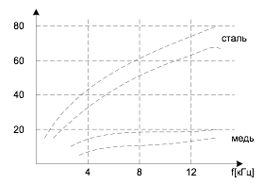
Проводные линии связи
Notes:
Потери в медной линии много меньше, чем в стальной, и значительно меньше влияет частота, следовательно, надо ставить ретранслятор.

Slide 20



Зависимость погонной индуктивности
• Индуктивность двупроводной линии определяется следующим соотношением:
• Емкость двупроводной линии:
• Емкость однопроводной линии:
Notes:
Коэффициент пропорциональности между электрическим током, текущим в каком-либо замкнутом контуре, и магнитным потоком, создаваемым этим током через поверхность F=LI
погонная (приходящаяся на единицу длины) индуктивность
а - расстояние между центрами проводников в см
r – радиус проводников в см
μ – относительная магнитная проводимость
Kп - коэффициент учитывающий поверхностный эффект
ε – относительная диэлектрическая постоянная.
n – расстояние до земли.

Slide 21

Зависимость погонной индуктивности
• Волновое сопротивление
• Постоянная передачи
α-постоянная затухания
φ- определяет сдвиг между током и напряжением.

Slide 22
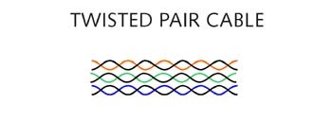
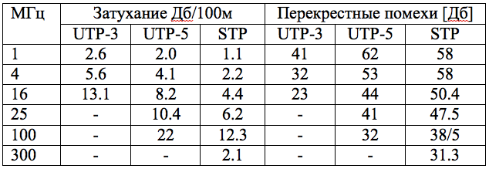
Витая пара

Slide 23
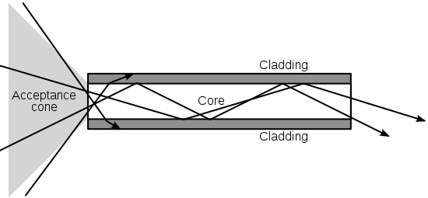
ВОЛС

Slide 24
ВОЛС
Классификация:
по режиму функционирования:
одномодовая ВОЛС
многомодовая ВОЛС
по виду профиля к-та преломления:
со ступенчатым профилем
с параболическим профилем

Slide 25
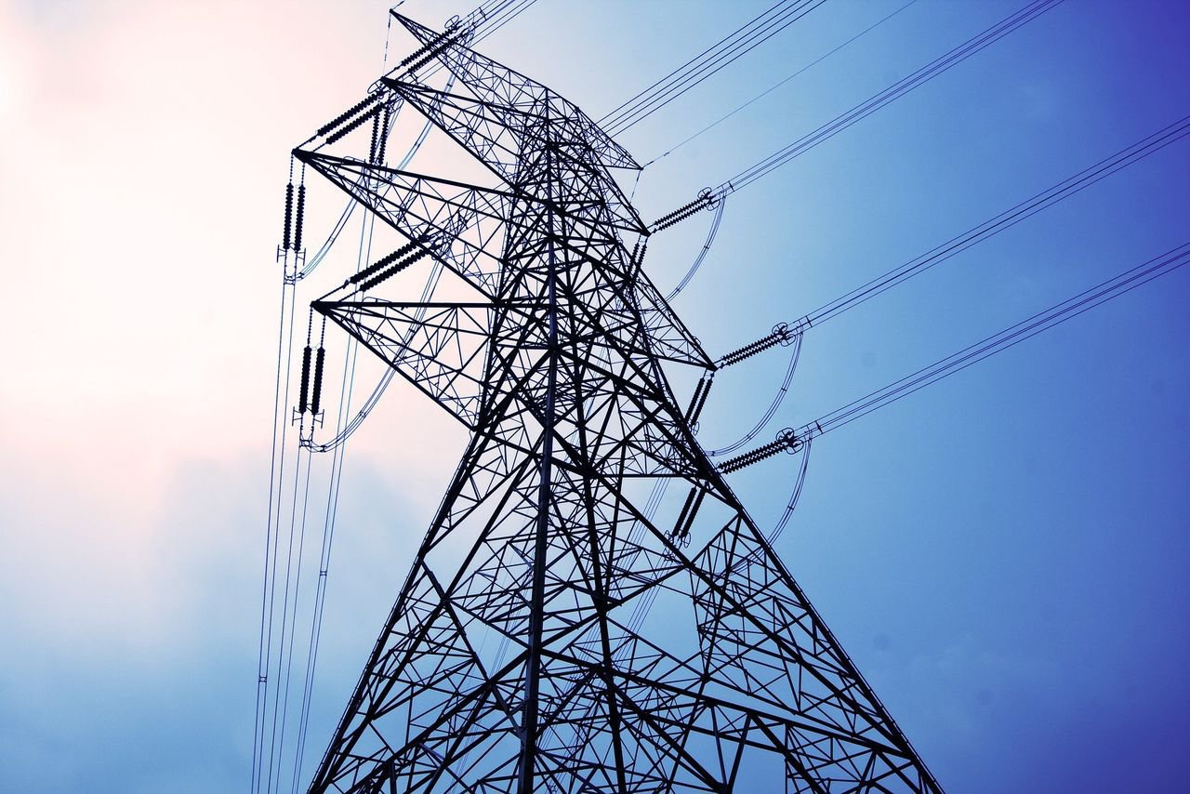
Каналы связи на воздушных линиях и линиях электропередач
Notes:
Каналы связи на базе ЛЭП обладают высокой надежностью и есть возможность организации КС на базе ЛЭП в диапазоне частот 300-500кГц. Успешно используются кабельные силовые линии, но там частоты пониже.
Переходное сопротивление между соседними обработанными линиями невелико из-за большой индуктивности шин. Поэтому одну частоту на различных линиях одной сети использовать нельзя.

Slide 26
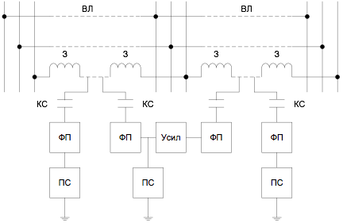
Каналы связи на воздушных линиях и линиях электропередач

Slide 27
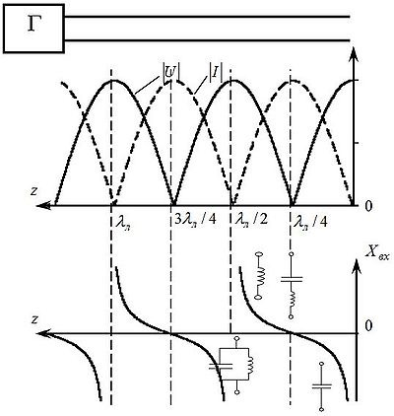
Длинная линия

